Slide 1
Level trigger V.S. Edge trigger

Slide 2
Clock
Clock period: 一個cycle 的時間(second/cycle)
Clock frequency: clock period 的倒數. (cycle/second)
Clock width: clock訊號為1的時間長度.
Duty cycle: clock width/clock period，即一個clock period 內clock 訊號為1的比例
Rising edge：clock由0變1的時刻
Falling edge：clock由1變0的時刻

Slide 3
Level trigger V.S. Edge trigger
Level trigger：input 可在clock 為0 或者1 時改變output。
Edge trigger：input 只可在Rising Edge 或者Falling Edge時改變output。

Slide 4
Level trigger V.S. Edge trigger
Level trigger：如Latch，input 可改變output 的時間較長，在此期間電路雜訊可能會影響output。
Edge trigger：如Flip-Flop，input 只可在Rising / Falling Edge 改變output，可避免雜訊影響output。

Slide 5
Combinational Circuit
電路中任一時刻的output，只取決於當時的input，與該時刻以前的input 無關。
電路中無memory element
E.g. Lab#1-2的MUX / DEMUX 及Encoder / Decoder

Slide 6
Sequential Circuit
電路中任一時刻的output 和當時的input 及前一個時刻input 產生的output 有關.
電路中有memory element
E.g. Lab#4的LFSR及SIPO

Slide 7
Sequential Circuit Design
a feedback path
the state transition
synchronous circuits
asynchronous circuits
Examples
– D flip-flop
– D latch
– register
– shifter
– counter
– pipeline
– FSM

Slide 8
Flip-Flop

Slide 9
Register

Slide 10
D Latches

Slide 11
Shifter

Slide 12
Pipelines

Slide 13
Finite State Machine

Slide 14
Efficient Description
Separate combinational and sequential circuits

Slide 15
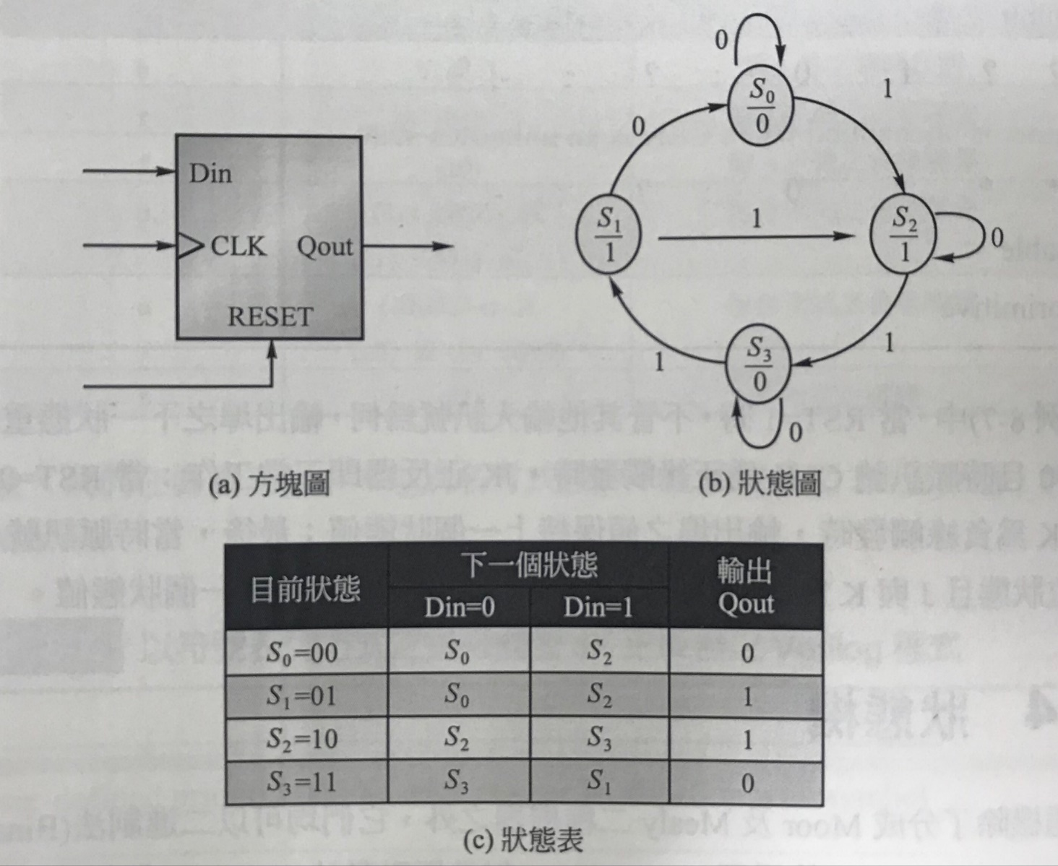
Lab#5-0 Moore machine with Binary encoded state machine_1/2

Slide 16
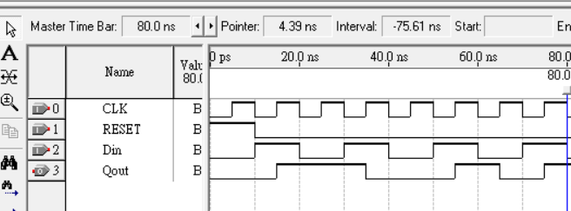
Lab#5-0 Moore machine with Binary encoded state machine 2/2
Notes:
Din=0>1>0>1>0>1>0>1
S0>S2>S3>S1>S0>S2
00
10
11
01
00
10

Slide 17
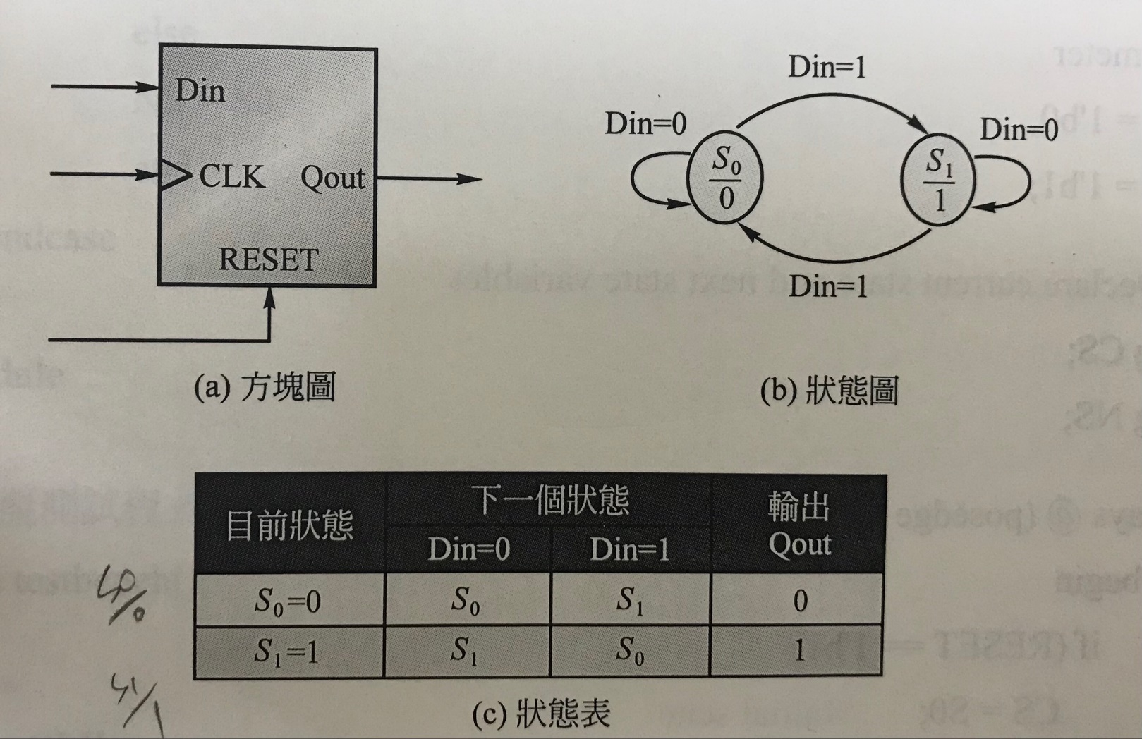
Lab#5-1 Odd Parity Check(奇同位核對電路)FSM_2/2

Slide 18
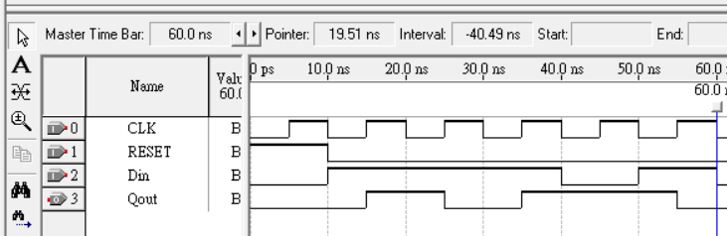
Lab#5-1 Odd Parity Check (奇同位核對電路)FSM_2/2
Notes:
Din =0>1>1>1>1>0>1
Dout=0>1>0>1>1>1>0

Slide 19
Lab#5-2 Sequence Detector FSM_1/3
Implement a sequence detector that can search the string “110” using Verilog HDL
str_in (serial input) ; str_out (parallel output)
Ex: str_out : 100; match : 0
str_out : 110; match : 1

Slide 20
Lab#5-2 Sequence Detector FSM_2/3
State Transition Diagram

Slide 21
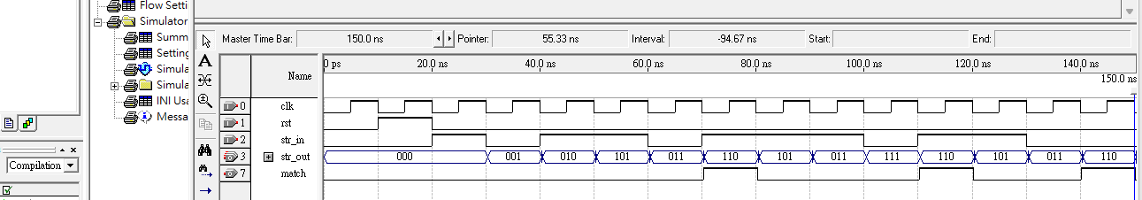
Lab#5-2 Sequence Detector FSM_3/3

